Slide 1
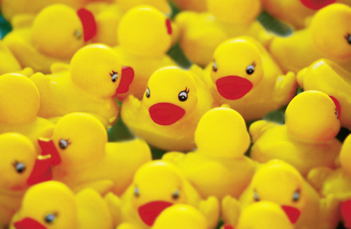
Kunststoffe
Notes:
Welche Kunststoffe kennt ihr?

Slide 2
Kunststoffe im Alltag
Zeit: 10 Minuten
Aufgabe:
Suche zuhause 4 verschiedene Kunststoffprodukte.
Beschreibe die Stoffeigenschaften und finde nach Möglichkeit den Namen des Kunststoffs heraus.
Trage deine Informationen in die Tabelle die Teams- Registrierkarte „Kunststoffe im Alltag“ ein.

Slide 3
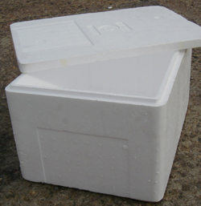
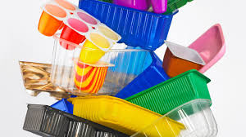
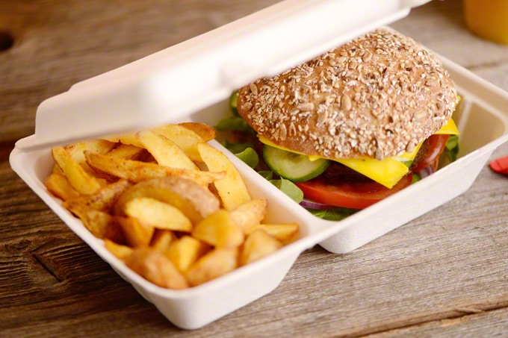
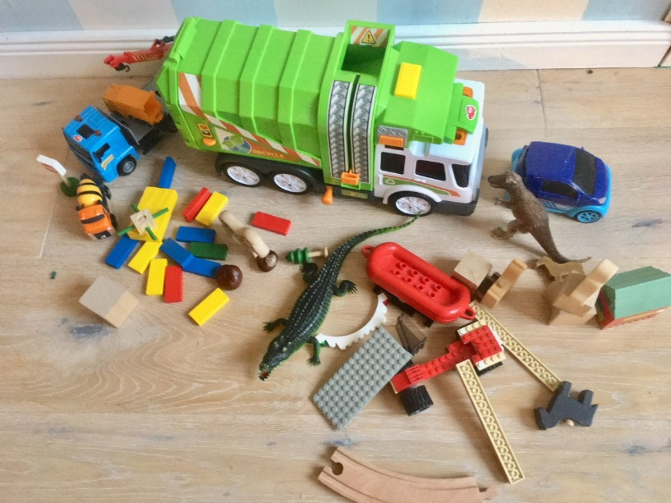
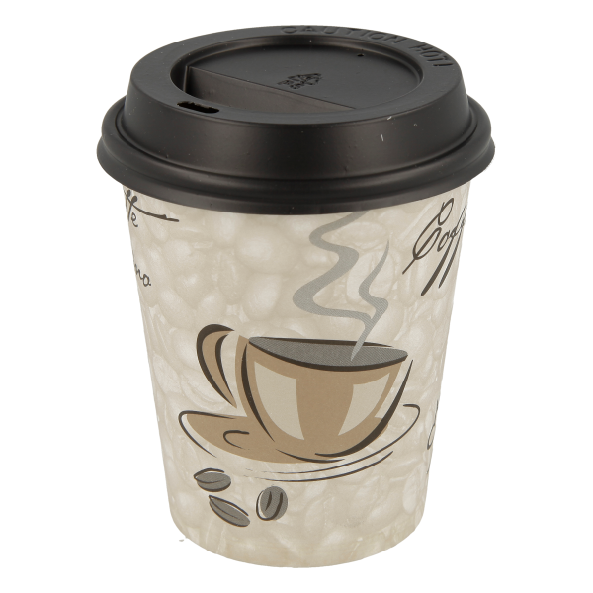
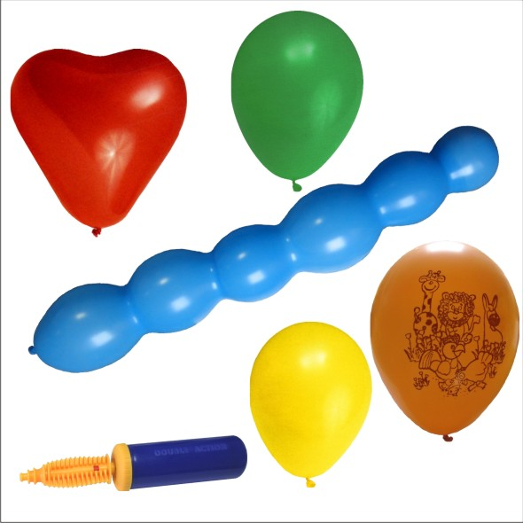
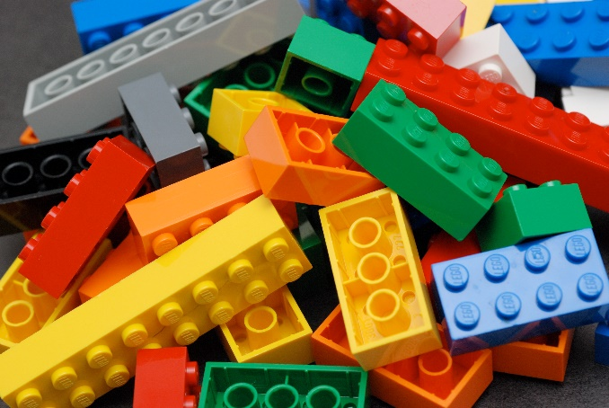
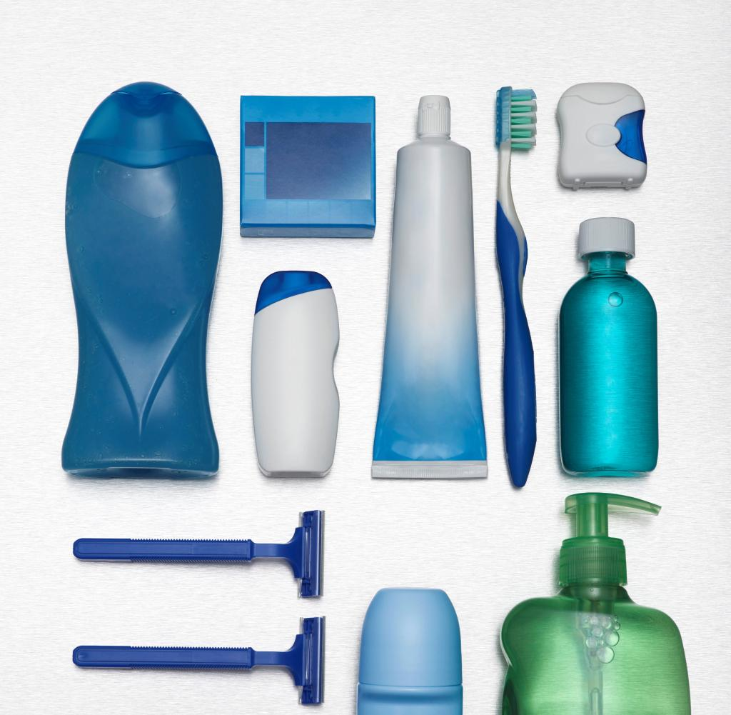
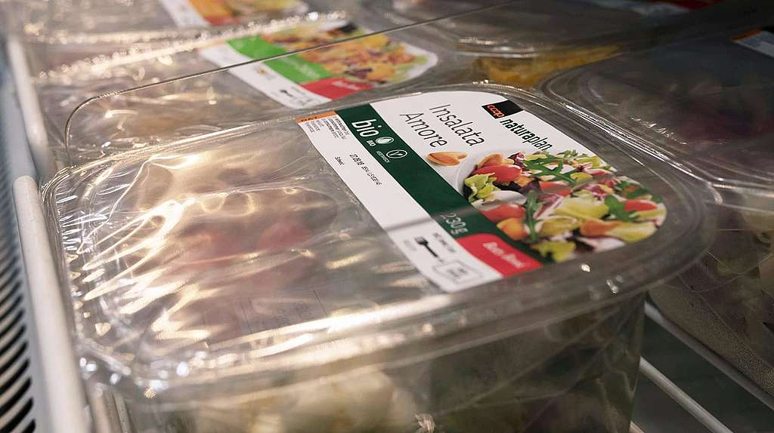
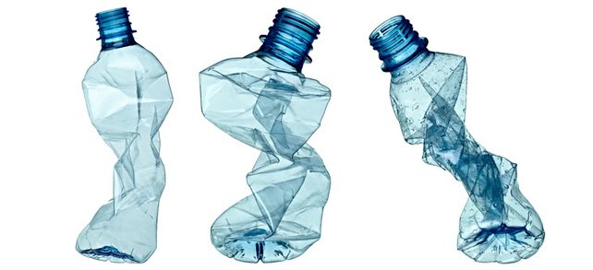
Notes:
Welche Eigenschaften spielen bei Kunststoffen eine Rolle? Wo spielen diese Eigenschaften eine Rolle?
Dichte , Hitzebeständigkeit, Elastizität, Härte, Beständigkeit gegen Lösungsmittel und gegen Säuren/Basen,…
Versuche:
Luftballon aufblasen, Joghurtbecher aufblasen?
Joghurtbecher (PE) schmelzen im RG
Bauschaum oder Plexiglas schmelzen im RG
Styropor auflösen in Aceton

Slide 4
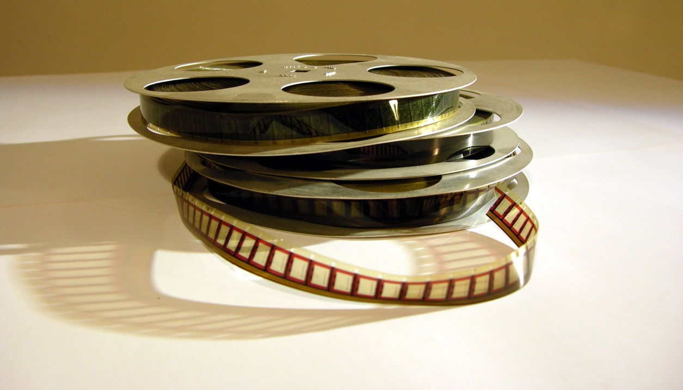
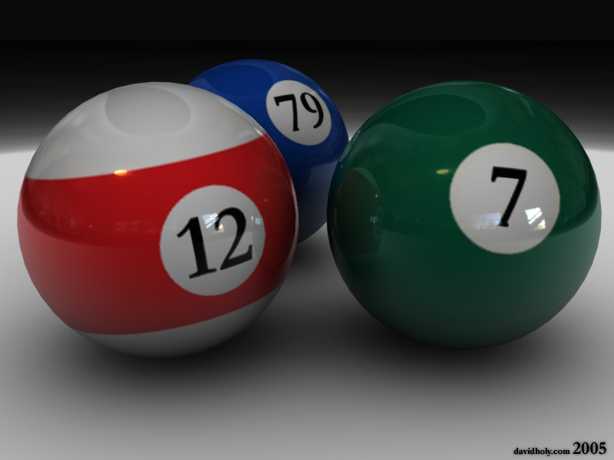
Erste Kunststoffe
Celluloid
1869 J.W. Hyatt
Nitrierte Cellulose und Campher
Notes:
Celluloid
Aus Cellulosenitrat und Campher
Hyatt entwickelte es als Elfenbeinersatz für die Billardkugeln
1894 setzte es G. Eastman als Trägermaterial für Rollfilme ein.

Slide 5
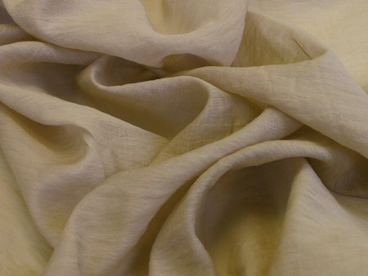

Erste Kunststoffe
Viskosefaser 1892
(Cellulose-Xanthogenat)
Cellophan
(Cellulose-Hydrat)
Notes:
Viskose / Cellophan
Viskose: Umsetzen von Cellulose mit Natronlauge und Kohlenstoffdisulfid, daraus Fäden ziehen
Cellophan: dünne transparente Verpackungsfolie

Slide 6
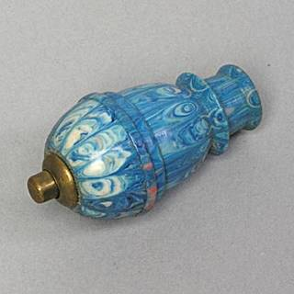
Erste Kunststoffe
Galalith
1897 von Adolph Spitteler und W. Kirsche
(Casein-Formaldehyd-Kunststoff)

Slide 7
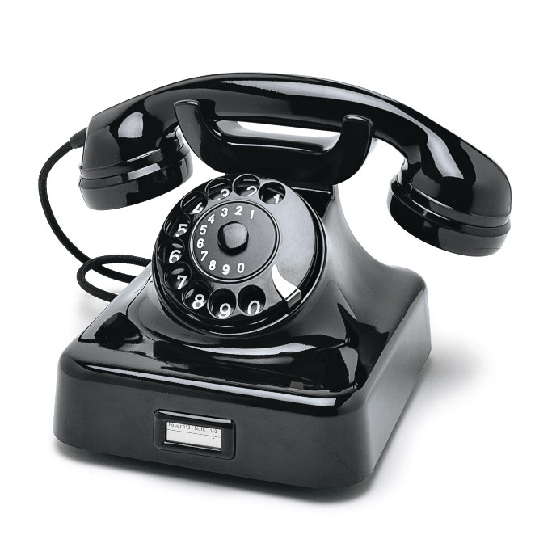
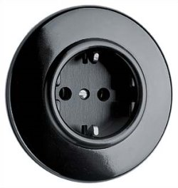
Erste Kunststoffe
Bakelit
1907 Bakeland
(Phenol-Formaldehyd)
Notes:
Bakelit
Aus Phenol und Methanal (Formaldehyd) hergestellt
Ab 1910 als Massenkunststoff

Slide 8
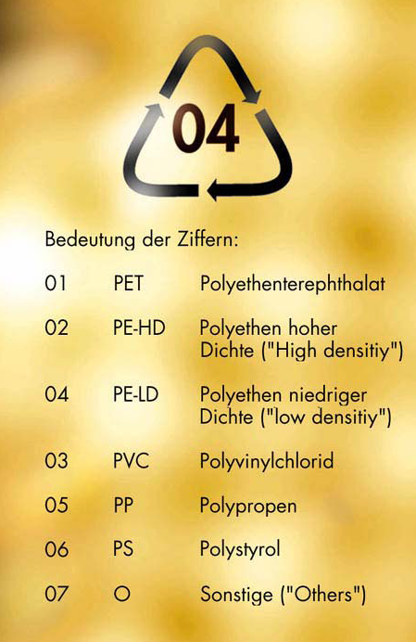
Kunststoffe erkennen anhand der Recycling-Codes:
Zur Information:
https://www.verbraucherzentrale.de/wissen/lebensmittel/lebensmittelproduktion/recyclingcode-das-bedeuten-die-symbole-auf-verpackungen-11941
Notes:
Was bedeuten Code und Kürzel
01 PET - Polyethylenterephtalat
Das enthaltene Acetaldehyd und Antimontrioxid kann mit der Zeit in die darin aufbewahrte Flüssigkeit abgegeben werden. Bei höheren Temperaturen, sowie Sonneneinstrahlung steigt der Anteil an Stoffen, der in die Lebensmittel gelangen kann („chemischer“ Geschmack). Am besten die Flaschen vor Hitze schützen und keine heißen Flüssigkeiten einfüllen.
z.B. Getränkeflaschen, Verpackungen, Polyesterfasern etc. Vermeiden
02 PE-HD - Polyethylen hoher Dichte
Gilt nicht als gesundheitsgefährdend, ist jedoch umweltverschmutzend. Östrogenartig wirkende Chemikalien können enthalten sein. HD steht für die Dichte.
z.B. Spülmittel-, Waschmittel- oder Reinigungsmittelflaschen, Verpackung, Küchengeschirr Bedenklich
03 PVC - Polyvinylchlorid
Weichmacher (Phtalate) machen PVC erst biegsam und geschmeidig, gelten aber als fortpflanzungsschädigend (Unfruchtbarkeit, Krebs) und sind damit gesundheitsgefährdend.
Hart-PVC: Fensterprofile, Abflussrohre etc.; Weich-PVC: Bodenbeläge, Kinderspielzeug, Schläuche, Kunstleder, Schwimmreifen, Dichtungen, etc. Unbedingt vermeiden
04 PE-LD - Polyethylen niedriger Dichte
Polyethylen gilt nicht als gesundheitsgefährdend, aber als umweltverschmutzend. LD steht für die Dichte.
z.B. Folien, Plastiktuben, Kunststofftaschen und Sackerl Bedenklich
05 PP - Polypropylen
Gilt nicht als gesundheitsschädigend, aber als umweltverschmutzend.
z.B. Becher, Lebensmittelverpackungen, Plastiksackerl Bedenklich
06 PS - Polystyrol
Besser bekannt unter dem Handelsnamen Styropor ist grundsätzlich recycelbar, aber die Technik ist noch nicht weit genug verbreitet und gilt daher aktuell als umweltverschmutzend. Wird Styropor oder Polystyrolschaum erhitzt, kann Styrol freigesetzt werden, welches als krebsauslösend gilt.
z.B. Schaumstoffe, Becher, Schalen bei Lebensmittelverpackungen, Isolierungen Bedenklich
07 O – O (Other) steht für “andere Kunststoffe”
Hier fallen alle anderen Kunststoffarten hinein.
z.B. Mikrowellengeschirr, CD-Hüllen, Trinkflaschen, Kassazettel, Beschichtungen etc. Es ist eine sehr heterogene Gruppe.
PC – Polycarbonat (CDs, DVDs, Glasersatz bei Flaschen) sowie Epoxidharze (Innenbeschichtung von Konservendosen) enthalten Bisphenol A (BPA), das bereits in geringsten Mengen in den Hormonhaushalt eingreift. Der Stoff wird mit Störungen in der Sexualentwicklung, Hyperaktivität, Krebs und mit Herz-Kreislauferkrankungen in Zusammenhang gebracht. Unbedingt vermeiden
PMMA - Polymethylmethacrylat (Plexiglas, Acrylglas - Glasersatz, Autoscheinwerfer, Optik, Uhrengläser, Schmuck, etc.)
ABS - Acrylnitril-Butadien-Styrol-Copolymer (Spielzeug, Elektrogeräte, ect.). In 3D-Druckern wird ebenfalls ABS verwendet. Zu 99% sortenrein recycelbar.
GFK – Glasfaserverstärkter Kunststoff (Fiberglas – Auto-, Schiffs- und Flugzeugbau, Rohre, Badewannen, etc.)
Oft sind auch biologisch abbaubare Kunststoffe mit 07 gekennzeichnet. Die Verrottungszeit von Bio-Kunststoff dauert relativ lange. Daher wird Bio-Kunststoff in großen Schnell-Kompostanlagen unvollständig abgebaut und oft aussortiert. Für die Mikroorganismen im Kompost hat Bio-Plastik keinen Nährwert!
https://www.wir-leben-nachhaltig.at/aktuell/detailansicht/kunststoffkennzeichnung/

Slide 9
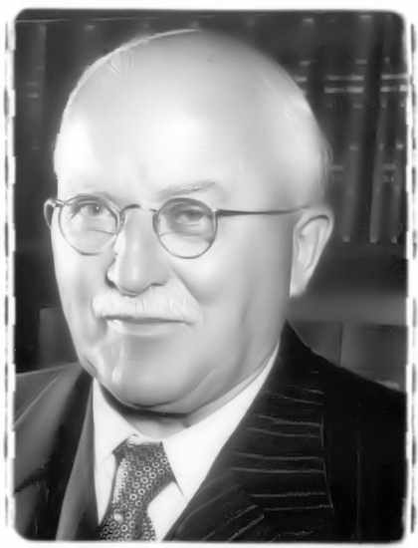
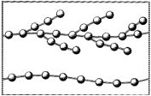
Hermann Staudinger 1881-1965, Nobelpreis 1953
C
N
H
O
Notes:
Staudinger: Vater der makromolekularen Chemie
Nobelpreis 1953 für seine bahnbrechenden Arbeiten im Bereich der makromolekularen Chemie
Abgrenzung der makromolekularen Chemie von der organischen Chemie
Kunststoffe bestehen größtenteils aus den Elementen C, N, H, O , wie auch organische Stoffe
aufgrund ihrer Größe unterscheiden sie sich jedoch erheblich von den niedermolekularen organischen Stoffen

Slide 10
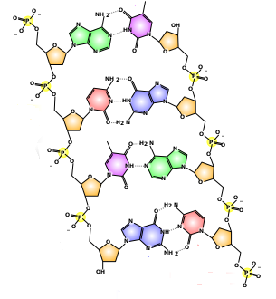
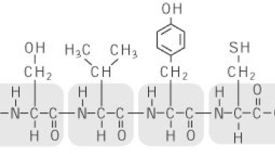
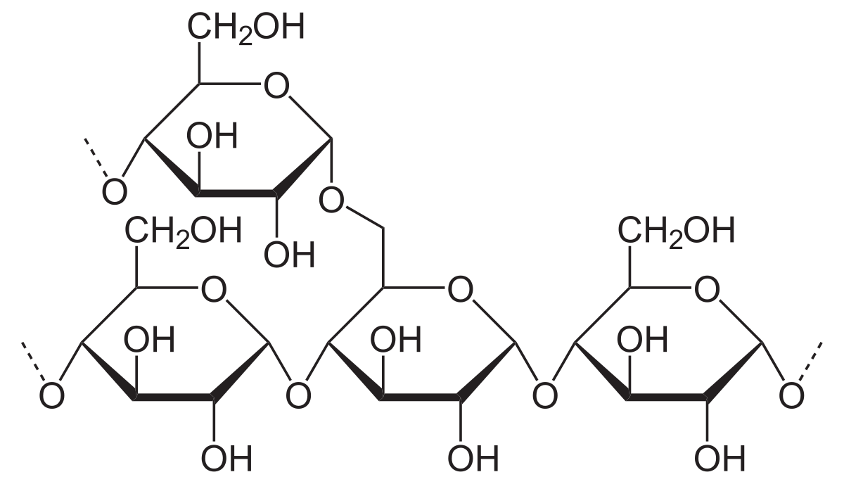
Merke: Kunststoffe sind Werkstoffe, die künstlich oder durch Abwandlung von Naturprodukten entstehen und aus organischen Makromolekülen aufgebaut sind Makromoleküle / Polymere sind sehr große Moleküle, die aus kleinen, wiederkehrenden Moleküleinheiten, den Monomeren bestehen.
Bisher bekannte Makromoleküle
Notes:
Makromoleküle sind bereits aus den Naturstoffen bekannt. Sie bestehen aus einzelnen Monomeren, die zu sehr großen Molekülen, den Polymeren zusammengesetzt sind

Slide 11
Die Struktur bestimmt die Eigenschaften
Nach ihren Eigenschaften unterteilt man Kunststoffe in drei große Gruppen:
Thermoplaste
Duroplaste
Elastomere
Hausaufgabe:
Bearbeite S. 198/199.
Ordne diesen Gruppen die charakteristischen Eigenschaften zu und erkläre sie mit der Struktur der Makromoleküle.
Entwickle ein plastisches Modell*, das die Zusammenhänge in B6 (S. 199) zeigt. Fotografiere dieses Modell und lade das Foto/die Fotos in Teams/Aufgaben hoch.
* Ein Modell, das durch Anfassen/Bewegen den Zusammenhang zwischen der Molekülstruktur und den Stoffeigenschaften des jeweiligen Kunststofftyps verdeutlicht.

